Slide 1
Sentiment Analysis
Emotion Detection Challenge on Twitter

Slide 2
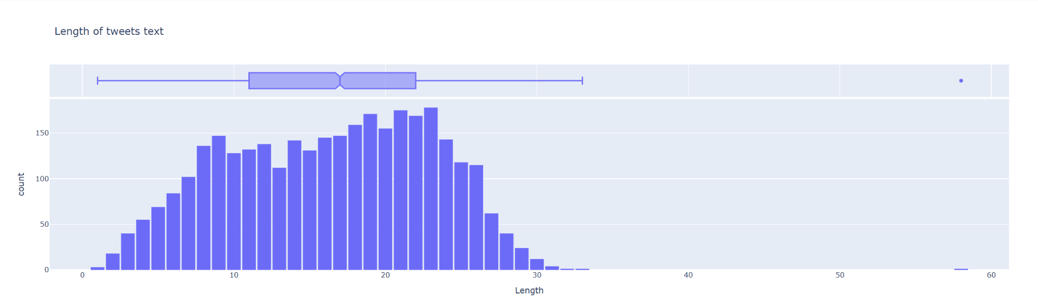
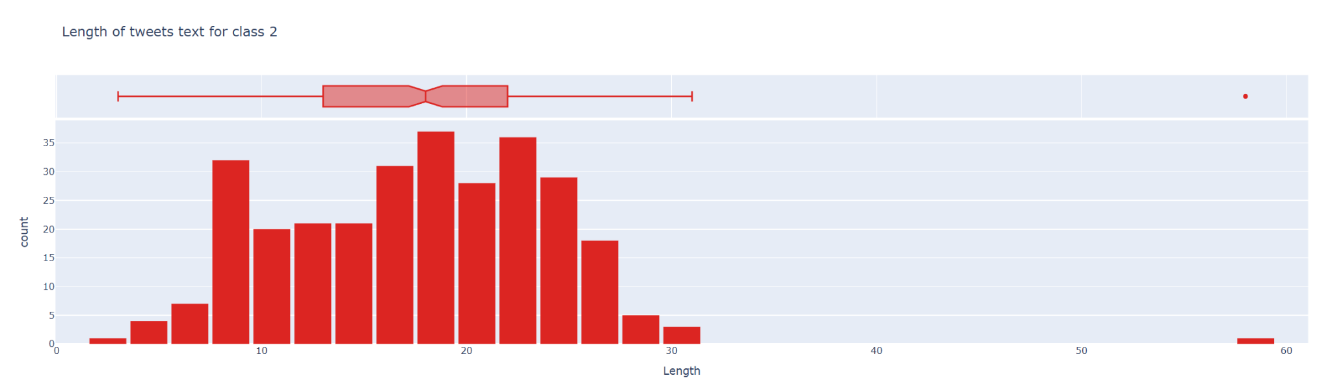
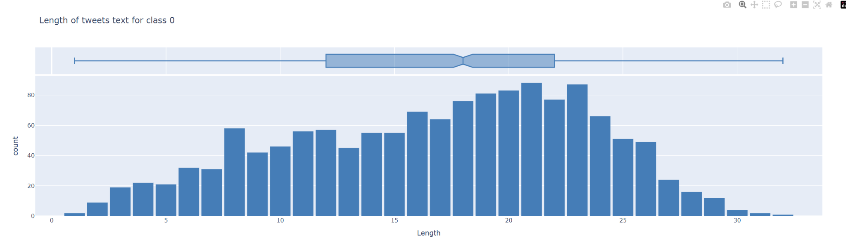
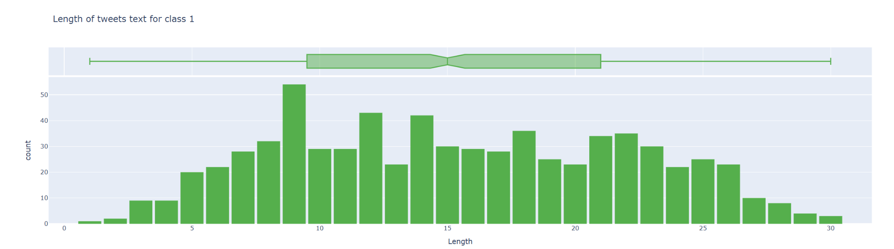
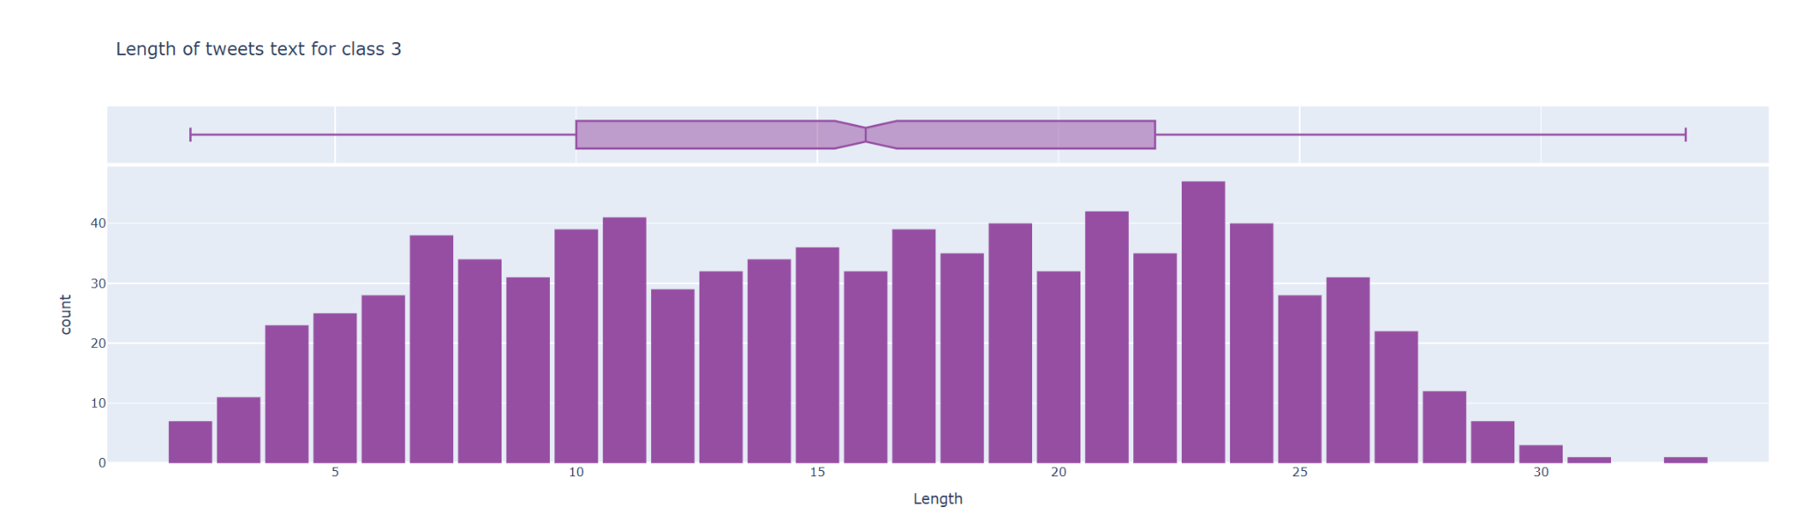
Relazione tra parole e sentimenti
😡😃😊😢
😊Ottimismo
😡Rabbia
😃Gioia
😢Tristezza

Slide 3

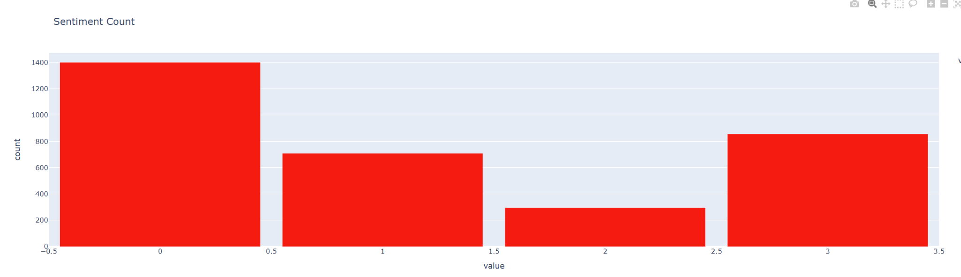
Classi sbilanciate
😠 Anger (class 0) /😂 Joy (class 1) /😀 Optimism (class 2) /😞 Sadness (class 3)

Slide 4

Diamo un occhio al testo in input!
“Worry is a down payment on a problem you may never have'. Joyce Meyer. #motivation #leadership #worry
My roommate: it's okay that we can't spell because we have autocorrect. #terrible #firstworldprobs
No but that's so cute. Atsu was probably shy about photos before but cherry helped her out uwu

Slide 5

Data processing
Rimozione Stopwords (elementi come the, in, a, or)
2) Elaborazione:
Rimossi URL
Rimossi Link
Normalizzazione Unicode
Rimossa punteggiatura
Emoji in testo
Slang
Negazioni gestite con _NEG a fine parola
Testo in minuscolo
Mensioni sostituite con <USER>
3) Lemmatizzazione (riduzione delle parole alla radice)
4) Data Augmentation (genera nuovo testo attraverso sinonimi)
5) Tokenizzazione (TFIDF/Word2Vec/ Pre-trained DistilBERT)
Notes:
l’ \* si riferisce al fatto che sono state eliminate dalla lista di stopword quelle riferite alle negazioni

Slide 6
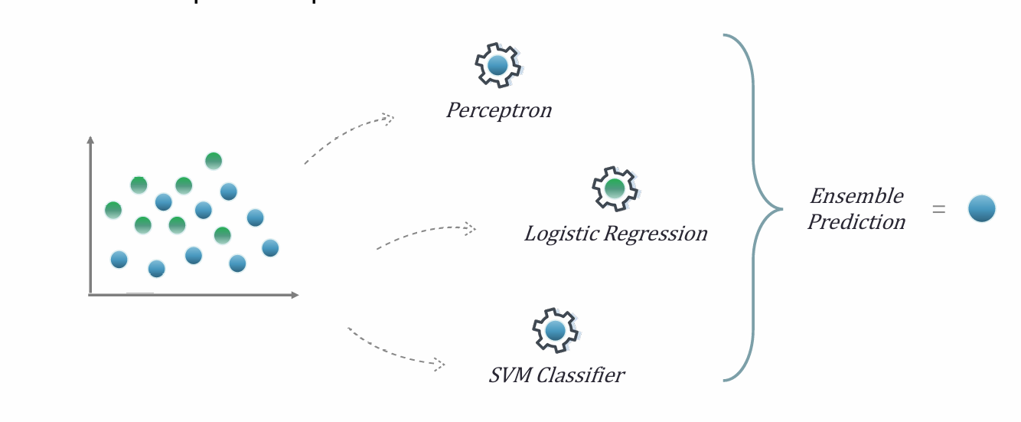



Wisdom of the Crowd

Slide 7

Modelli
Testati singolarmente e in combo:
Logistic Regression
Multinomial Naive Bayes
XGBClassifier
Random Forest
Support Vector Machine
Multi layer Perceptron
LightGBM
ADABoost
Passive Aggressive
Extra Tree Classify

Slide 8

Grid Search per fine tuning
Testata ma abolita, performance peggiori dello standard per Regressione logistica, Random Forest e XGB, con un tempo computazionale molto maggiore!

Slide 9
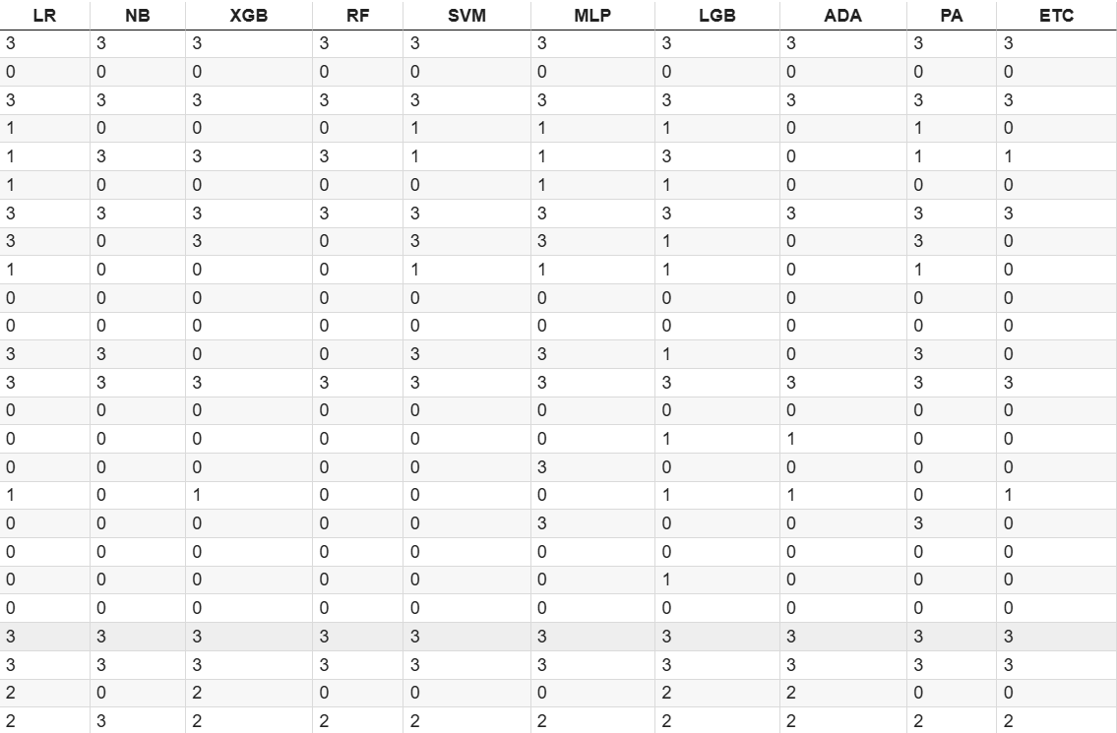

Voting classifiers
Aggregando le predizioni dei vari classificatori e predicendo la classe che è stata predetta più volte attraverso la moda.

Slide 10


Team
Rosaria Leone
Giuseppe Genito

Slide 11

Ringraziamenti
Abboud Hayek
(Company Fourth Age)
Verdiana Lombardo (Wehunt)
Aldo Razzino
(Open data playground)

